Slide 1
Курсов проект на тема: Автоматична система за поливане
НП "Обучение за ИТ умения и кариера"
Модул 8:Въведение в операционни
и вградени системи
Изготвил: Алекс Делчев Група 08

Slide 2
Съдържание
Описание на проекта
Списък с компоненти
Визуална и електрическа схема
Блокова схема за свързаността на компонентите

Slide 3
Описание и реализация
01
Проектът е реализиран с помощта на онлайн платформа за симулация на електрически вериги с микроконтролери
02
Целта на проекта е да автоматизира и следи показателите на растението – влажността на почвата и светлината

Slide 4
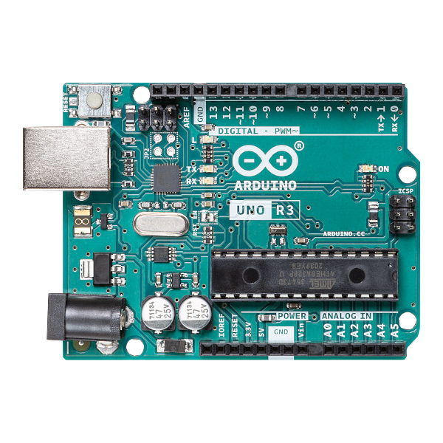
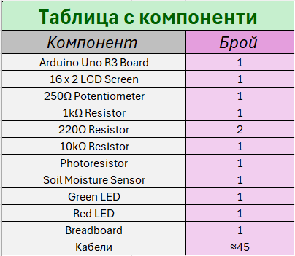
Списък с компоненти

Slide 5
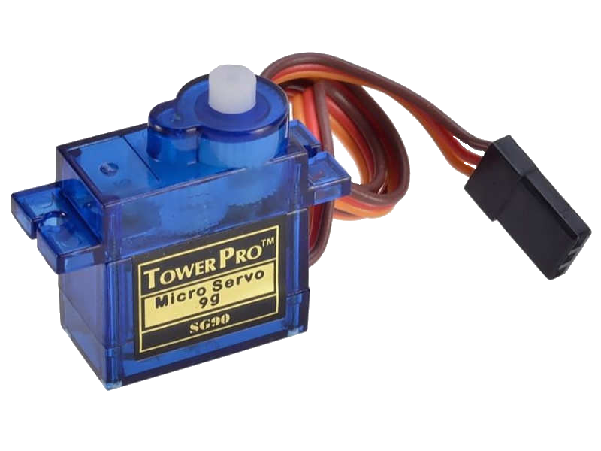
Arduino Uno R3 главният мозък

Slide 6
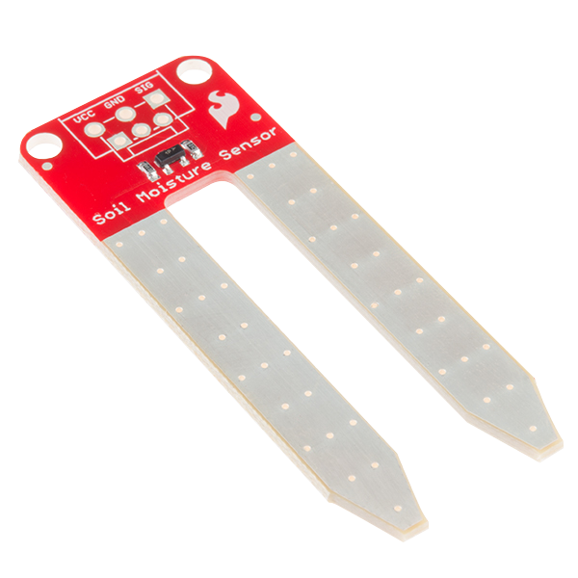
Micro Servo мотор симулира помпа

Slide 7
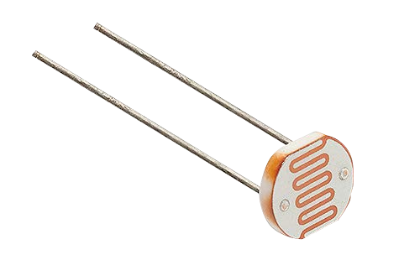
Сензор за влажност на почвата

Slide 8
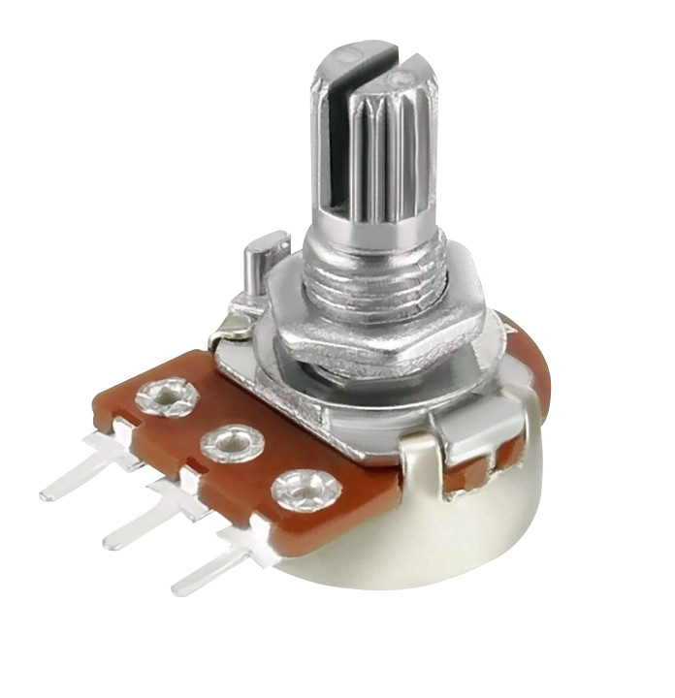
Фоторезистор
следи нивото на светлина

Slide 9
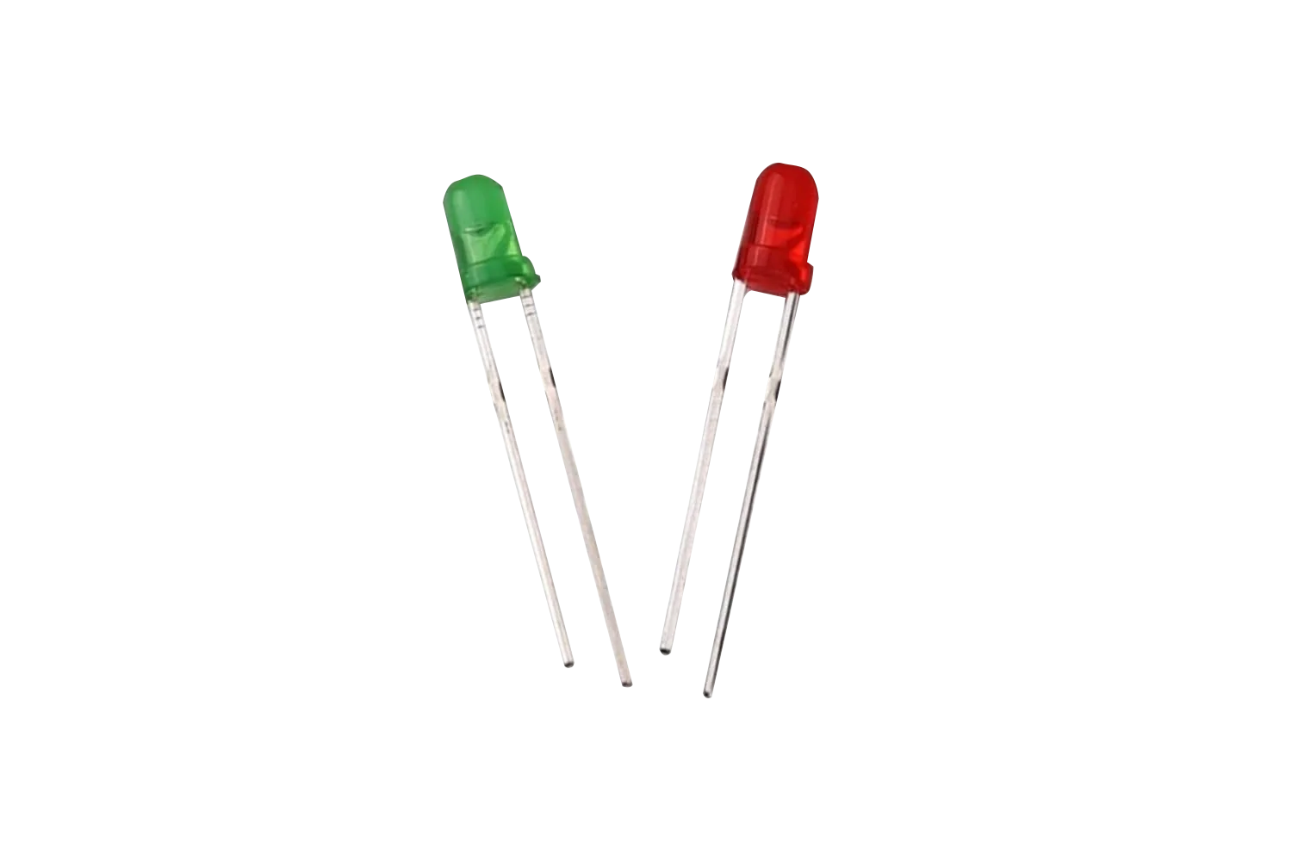
Потенциометър
контролира контрастта на диспея

Slide 10
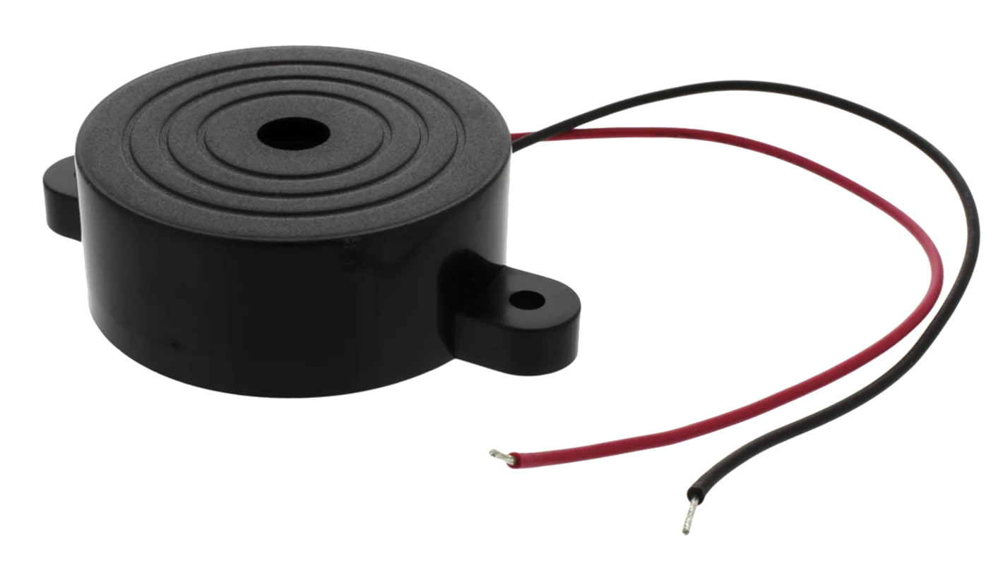
Светодиоди
светлинна сигнализация

Slide 11
Зумер
звукова сигнализация

Slide 12
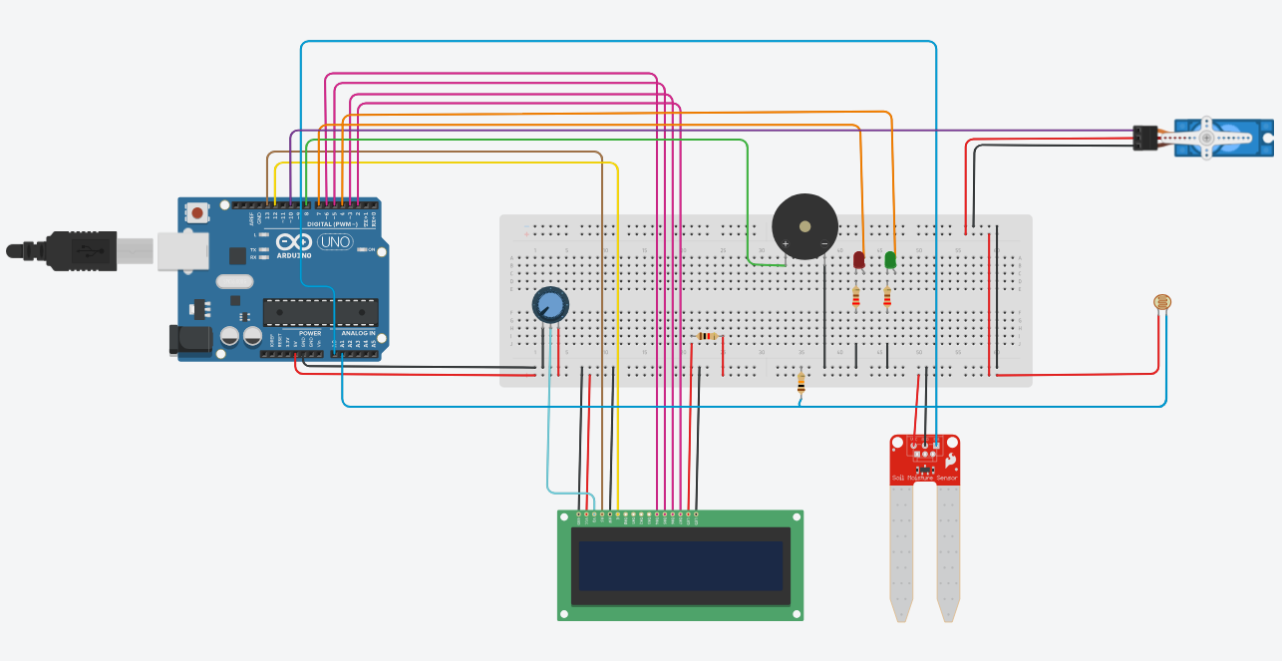
Визуална схема

Slide 13
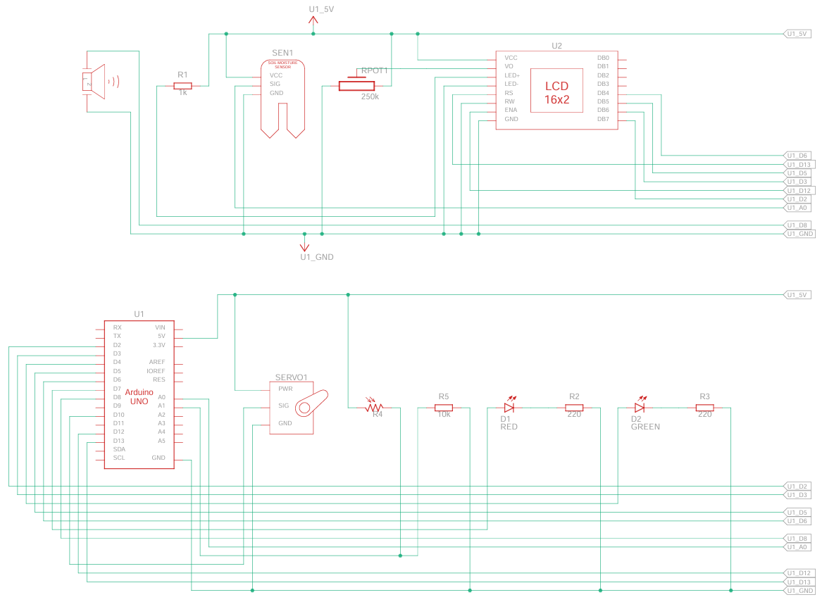
Електрическа схема

Slide 14
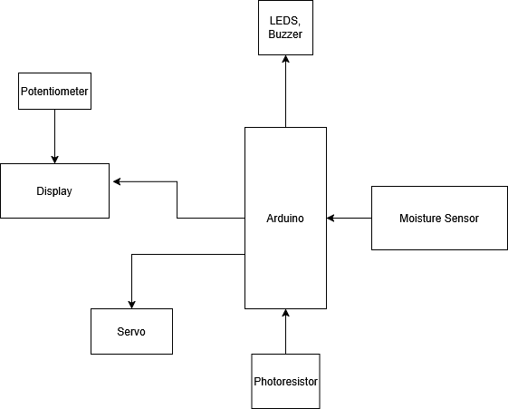
Блок схема на компоненти

